Slide 1

i15电子秤+思迅商云8
一体化解决方案

Slide 2

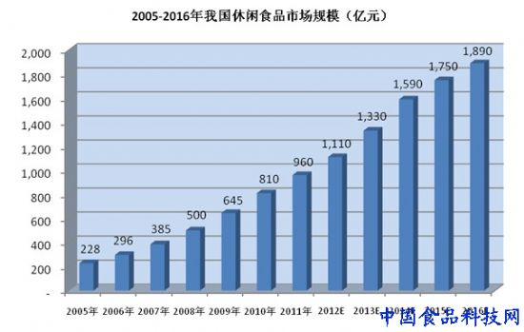
市场分析
  为什么用零售软件与托利多i15对接结合？
1、随着人们生活水平的提高，人们的消费观念也发生了很大的变化，休闲食品已经从人们传统观念中的“零食”，转变为一种时尚消费，是一种生活方式的象征。使得休闲食品行业市场需求量进一步加大并使休闲食品的品位和价格持续升高，加快了市场规模扩大的速度。
瓶颈期

Slide 3
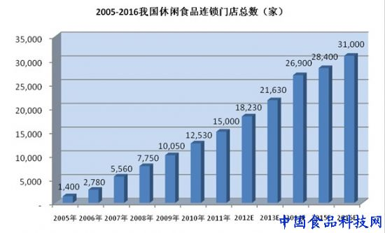
市场分析
2、休闲食品零售行业需要一个能迅速填补市场销售空白又可以满足人们追求的平台。休闲食品连锁零售悄然走进人们的生活，并迅速发展起来。

Slide 4
市场分析
3、休闲食品、熟食、水果、生鲜等商品售卖模式已经从传统个体户夫妻老婆店或超市卖场演变成专业连锁店模式：连锁模式一旦形成，便会有连锁模式的管理需求：
总部统一管理各门店的商品价格、促销、灵活变价；
每个门店的销售报表实时发送到总部，方便总部监控各个门店的销售运营情况，及时做出管理决策；
所有门店通用的会员卡、储值卡，统一发行管理；
防止店员作弊，管理到每一笔交易的钱；
称重收银一体机，减少人工，节省空间；
不再需要打印标签，直接打印收据小票，节约耗材成本。

Slide 5
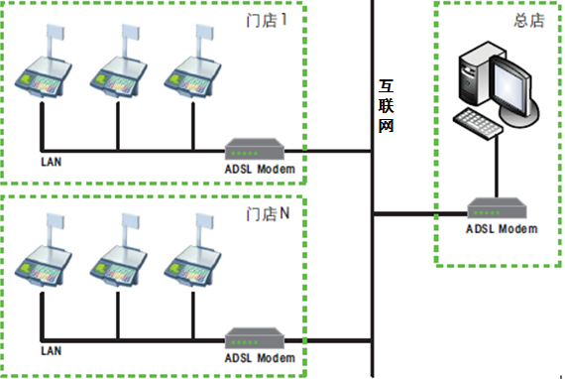
解决方案
i15联网收银电子秤+思迅软件商云8系统称重、收银、管理一体化
i15与商云8系统组网图

Slide 6
系统功能概述
该方案依托双方在食品零售信息化解决方案方面的领先优势，基于梅特勒-托利多i15联网收银电子秤，通过对接思迅软件商云8管理系统，为食品连锁企业度身定制，共同打造了“称重、收银、管理”一体化解决方案，完美解决运营的需求。
1.通过互联网，门店的i15电子秤能够连接到总部思迅软件商云8管理系统，形成总部统一管理各个门店的组网模式。
2.商云8管理系统总部或门店通过i15将基本数据下传到收银秤，实现商品、价格、会员信息等数据同步。
3.i15收银秤实现pos功能，如：收银结算、退货、打印小票、会员卡及储值卡消费管理等。
4.i15收银秤上的每笔消费记录通过中间服务上传到思迅商云8管理系统中，通过商云8系统日结产生各种业务数据（毛利、库存等），方便统计分析与决策。
5.商云8系统监控各个卖场pos机销售情况，杜绝销售员作弊。

Slide 7
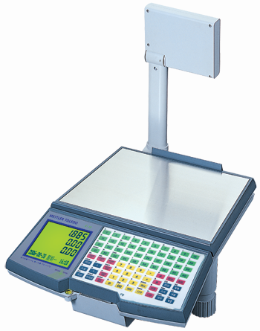
i15收银秤特性
造型美观，功能强大
i15收据打印计价秤是梅特勒-托利多针对中国市场精心设计而成的一款高端收银秤产品。可用于各种需要称重并打印收据、收银条的场合，如熟食、休闲食品、水果等各类专业连锁店、副食品商场等。它外观时尚靓丽、操作舒适，通过互联网与思迅软件商云8管理系统的无缝连接，实现对销售数据、会员及促销的远程管理，有效提高运营效率、降低损耗，真正实现轻松管理。
i15收银秤产品图

Slide 8
i15收银秤特性
液晶屏显示明亮
高亮度的背光源，使得显示内容在任何环境下都能清晰易读。
黄绿色背光点阵显示，6位重量、5位皮重、6位单价、7位总价、12个汉字显示。

Slide 9
i15收银秤特性
权限管理
通过秤上的硬件锁可以设置是否允许对电子秤进行操作、设置或报表打印等工作。

Slide 10
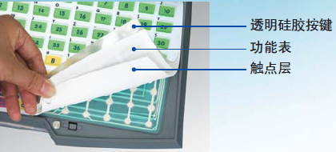
i15收银秤特性
独特的键盘设计
i15三层式硅胶按键设计，不但手感舒适而且可以随时清洗，让您的秤历久常新，永远保持干净整洁。

Slide 11
i15收银秤特性
可调节显示屏
可调节角度的客户面显示屏，可任意翻转多个角度，使显示内容无论何时何地都是那样清晰易读。

Slide 12
i15收银秤特性
高性能打印机
i15采用全内置高质量热敏打印机，维护简单，便于清洗；简捷出纸机构，操作简便，易于换纸；能高清晰打印收银单据及各类管理报表，让您对每日的营运业绩轻松掌握！（可设置权限，仅有权限的人可在秤上打印报表）

Slide 13
i15收银秤特性
多功能扩展接口
通过内置的各种接口，可以方便地连接钱箱、扫描枪、读卡器等多种外部设备；还可以通过串口或以太网与计算机进行数据交换及软件升级。扩展接口包括 1个钱箱接口、1个RS232(i-15+系列预留可扩展第二串口)、以太网接口

Slide 14
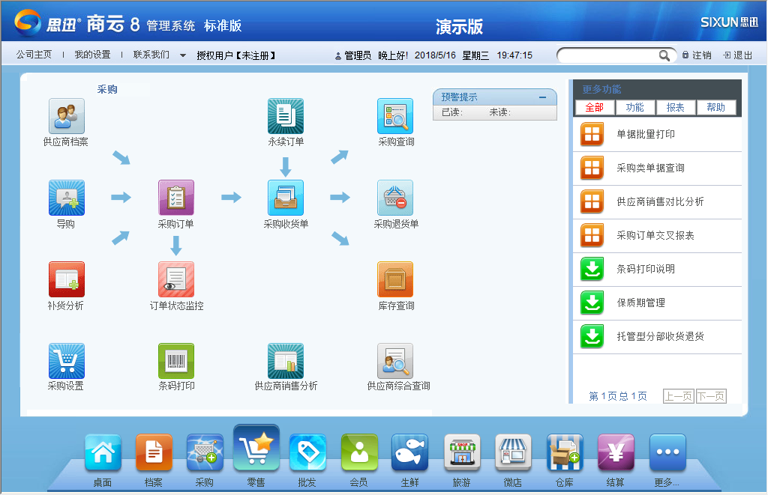
商云8系统特性
界面清晰人性化设计

Slide 15
商云8系统特性
采用业界独创的CDE V3成本数据引擎，充分考虑多种异常现象，
成本重结转（CDE V3内核）
先销后进
断网上传滞后
各种异常操作
CDE V3 精确核算成本

Slide 16
商云8系统特性
商云CDE V3数据引擎可以呈现企业真正毛利数据
精确的成本核算
准确的销售额统计
企业真正毛利数据

Slide 17
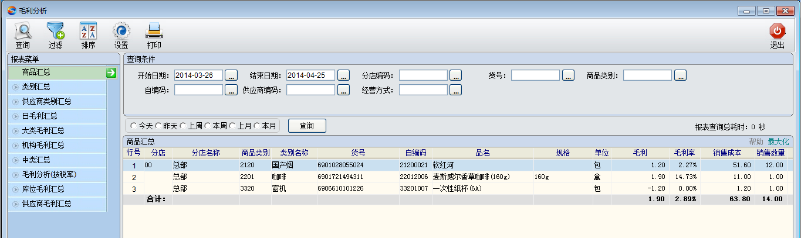
商云8系统特性
可以从类别、门店、供应商等多角度分析商品毛利

Slide 18
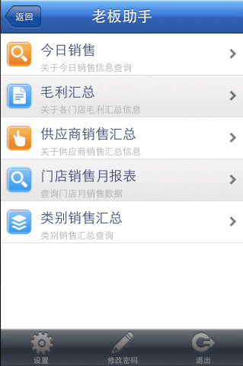
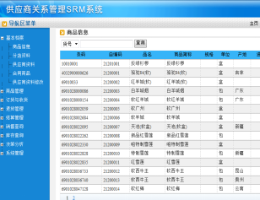
商云8系统特性
在云端
  在线获取新国标码并更新本地条码库。
  基于Ipad或Iphone，Android移动销售查询系统
  专门的供应商管理系统(SRM供应链系统)

Slide 19
Thank you!

